Slide 1



重庆汇聚教学设备有限公司
（二十一）中小企业声明函
中小企业声明函
本公司（联合体）郑重声明，根据《政府采购促进中小企业发展管理办法》（财库〔2020〕
46 号）的规定，本公司（联合体）参加 广西农业职业技术大学 的 2025 年西校区一期综
合教学实训楼教室桌椅采购 釆购活动,提供的货物全部由符合政策要求的中小企业制造。
相关企业（含联合体中的中小企业、签订分包意向协议的中小企业）的具体情况如下：
1. 单人课桌 ，属于工业 行业；制造商为 安徽汇晶教育装备集团有限公司，从业人员 49
人，营业收入为 5627.8477 万元，资产总额为 15237.2008 万元，属于小型企业；
2.阶梯教室课桌 ，属于工业 行业；制造商为重庆汇聚教学设备有限公司，从业人员 241
人，营业收入为 22858.4758 万元，资产总额为 33654.052 万元，属于小型企业；
3.阶梯教室课桌椅 ，属于工业 行业；制造商为重庆汇聚教学设备有限公司，从业人员 241
人，营业收入为 22858.4758 万元，资产总额为 33654.052 万元，属于小型企业；
4.二人位电脑桌 ，属于工业 行业；制造商为重庆汇聚教学设备有限公司，从业人员 241
人，营业收入为 22858.4758 万元，资产总额为 33654.052 万元，属于小型企业；
5.方形培训桌 ，属于工业 行业；制造商为重庆汇聚教学设备有限公司，从业人员 241 人，
营业收入为 22858.4758 万元，资产总额为 33654.052 万元，属于小型企业；
6.扇形培训桌 ，属于工业 行业；制
营业收入为 22858.4758 万元，资产
7.长方桌 ，属于工业 行业；制造
营业收入为 22858.4758 万元，资产
8.铸铝长方桌 ，属于工业 行业；制
设备有限公司，从业人员 241 人，
元，属于小型企业；
备有限公司，从业人员 241 人，
元，属于小型企业；
设备有限公司，从业人员 241 人，
营业收入为 22858.4758 万元，资产总额为 33654.052 万元，属于小型企业；
9.单人课椅 1 ，属于工业 行业；制造商为重庆汇聚教学设备有限公司，从业人员 241 人，
营业收入为 22858.4758 万元，资产总额为 33654.052 万元，属于小型企业；
10.单人课椅 2 ，属于工业 行业；制造商为重庆汇聚教学设备有限公司，从业人员 241 人，
营业收入为 22858.4758 万元，资产总额为 33654.052 万元，属于小型企业；
11. 单人课椅 3 ，属于工业 行业；制造商为重庆汇聚教学设备有限公司，从业人员 241
242

Slide 2

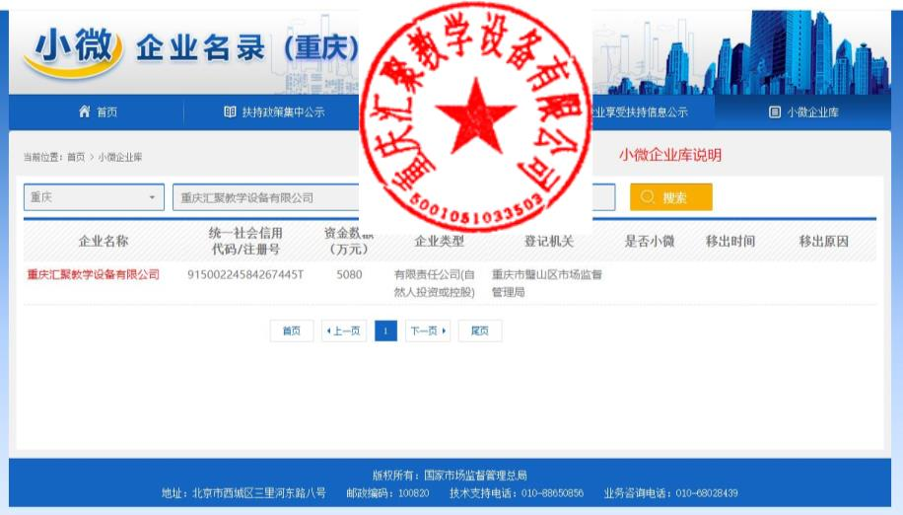
重庆汇聚教学设备有限公司
人，营业收入为 22858.4758 万元，资产总额为 33654.052 万元，属于小型企业；
12.带轮培训椅 ，属于工业 行业；制造商为重庆汇聚教学设备有限公司，从业人员 241
人，营业收入为 22858.4758 万元，资产总额为 33654.052 万元，属于小型企业；
13.培训椅 1 ，属于工业 行业；制造商为重庆汇聚教学设备有限公司，从业人员 241 人，
营业收入为 22858.4758 万元，资产总额为 33654.052 万元，属于小型企业；
14.培训椅 2 ，属于工业 行业；制造商为重庆汇聚教学设备有限公司，从业人员 241 人，
营业收入为 22858.4758 万元，资产总额为 33654.052 万元，属于小型企业；
15.铸铝靠背椅 ，属于工业 行业；制造商为重庆汇聚教学设备有限公司，从业人员 241
人，营业收入为 22858.4758 万元，资产总额为 33654.052 万元，属于小型企业；
以上企业，不属于大企业的分支机构，不存在控股股东为大企业的情形，也不存在与
大企业的负责人为同一人的情形。
本企业对上述声明内容的真实性负责。如有虚假，将依法承担相应责任。
企业名称（盖章）：重庆汇聚教学设备有限公司
日期：2025 年 5 月 12 日
备注：
1、从业人员、营业收入、资产总额填报上一年度数据，无上一年度数据的新成立企业可不填报。
2、采购文件中明确的所属行业名称是根据《关于印发中小企业划型标准规定的通知》（工信部联企业[2011]300 号）规定确定。
243

